Slide 1
Проект «Истоки абсентеизма, его причины, формы, меры преодоления».
Руководитель: Черногорова Л.И.
Команда «Нигилисты абсентеизма»: Мирошниченко Д., Кириенко Т., Ополько А., Курбанов А., Чамсаев Р.

Slide 2
Избирательный процесс
совокупность форм деятельности органов и групп избирателей по подготовке и проведению выборов в государственные органы и органы местного самоуправления.
Выборы
Стадии
Всеобщие
Равные
Тайные
Прямые
Организационный
Выдвижение и регистрация кандидатов
Предвыборная агитация
Голосование и определение его результатов
Обнародование итогов
Активное
Пассивное
Абсентеизм – уклонение от участия в выборах.

Slide 3
Избирательное право
Право граждан страны избирать и быть избранными в органы государственной власти и органы местного самоуправления.
Активное
Пассивное
право граждан участвовать в выборах главы государства и представительных органов власти (парламента, муниципалитета и т.д.) в качестве избирателя
право граждан быть избранными в органы власти. Наряду с активным избирательным правом — часть субъективного избирательного права.

Slide 4
Актуальность
Недавно состоялись выборы Президента РФ (в 2018 году), на которых явка была очень низкая
В ближайшем будущем нам тоже предстоит участвовать в выборах. Но многие молодые люди не используют свое активное избирательное право.
Проблема абсентеизма в России недостаточно изучена, поэтому данная тема актуальна и перспективна.

Slide 5
Цели
Снижение уровня абсентеизма
Привлечение молодежи к участию в политической жизни страны
Повышение политической культуры общества
Исследовать причины абсентеизма и найти пути его преодоления

Slide 6
Задачи
Изучить литературу по данной теме и выявить уровень соответствия российского законодательства международным стандартам.
Провести исследования среди населения.
Провести исследования о явке граждан на выборы различных органов власти

Slide 7
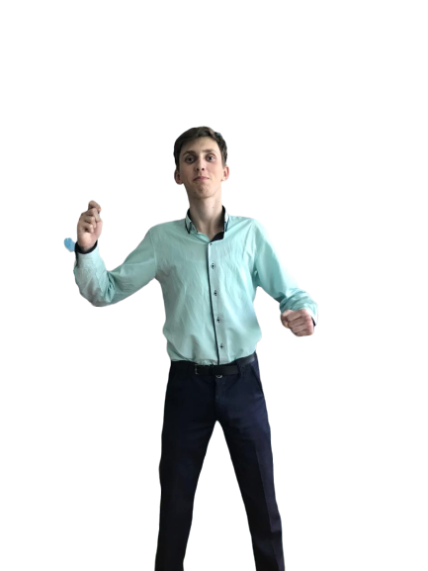
Причины абсентеизма
Аполитичность, безразличие к общественным делам и к тому, кто победит на выборах
Непонимание значимости собственной роли в политических процессах (низкий уровень политической культуры)
Протест части избирателей против политиче-
ских игр одних и тех же сил
Разочарование в партийных программах, в деятельности правительства, утрата веры в обещания
Распад групповых ценностей, отсутствие собственной позиции и реальной конкуренции между кандидатами

Slide 8
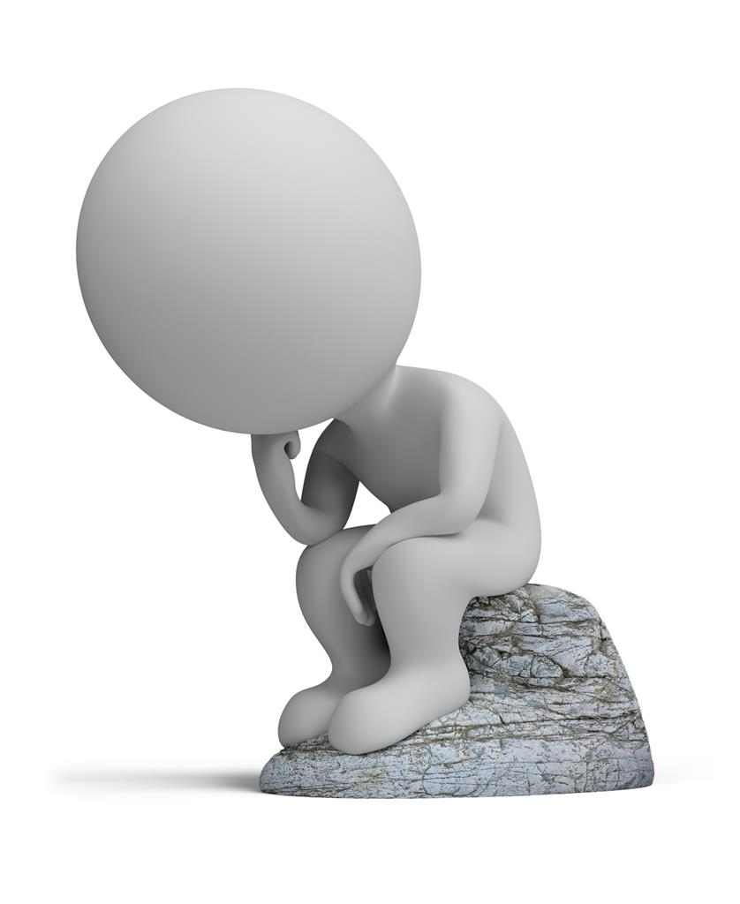
Абсентеизм
Выборы
Демонстрации
Митинги
Шествия
Обращения
Референдум

Slide 9
Явка на выборы Госдумы

Slide 10
Явка на выборы Правительства

Slide 11
Явка на выборы Президента РФ

Slide 12
Результаты опроса населения

Slide 13
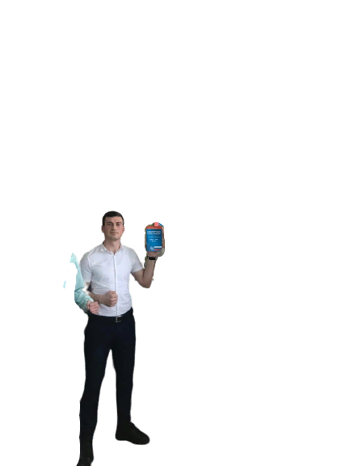
Меры антиабсентеизма:
Повышение политической и правовой культуры общества.
Привлечение молодежи к политике (концерты, агитации, митинги, акции, поощрения за приход на выборы или санкции за пропуск их).
Повышение роли СМИ
Проведение дебатов, «круглых столов»
Установление нормы, определенного порога явки на выборах
Углубленное изучение в школах и институтах основ активного избирательного права

Slide 15
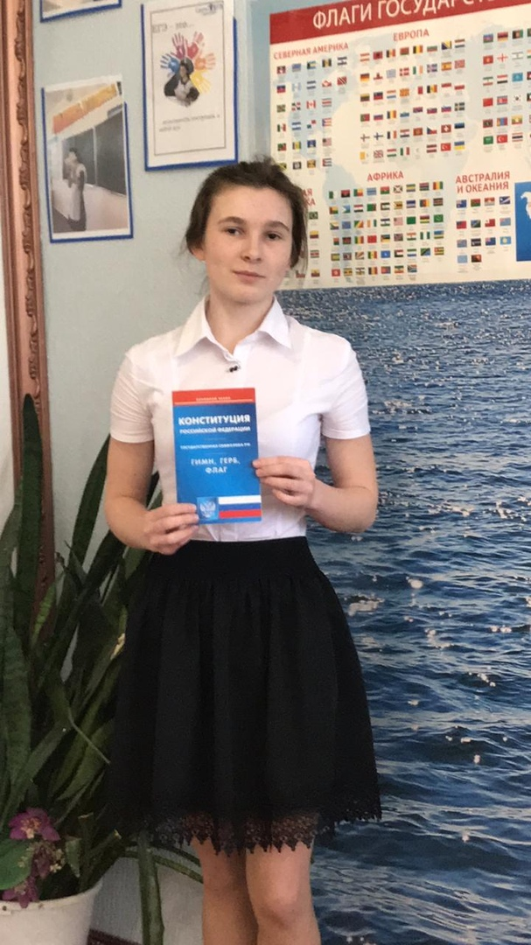
Мы на выборы! Ты с нами?

Slide 16
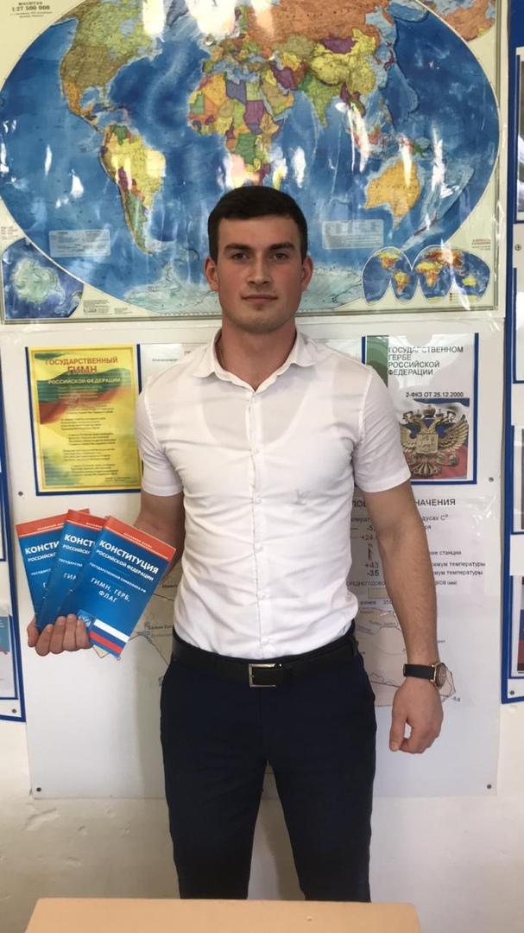
Избиратель – звучит гордо!

Slide 17
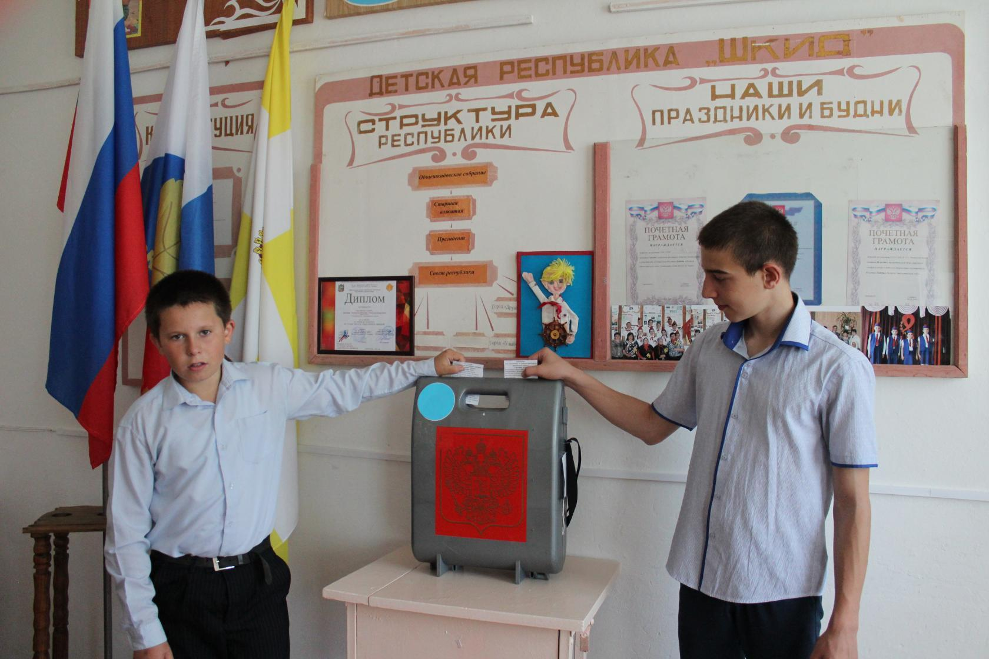
Мой голос – самый важный!

Slide 18
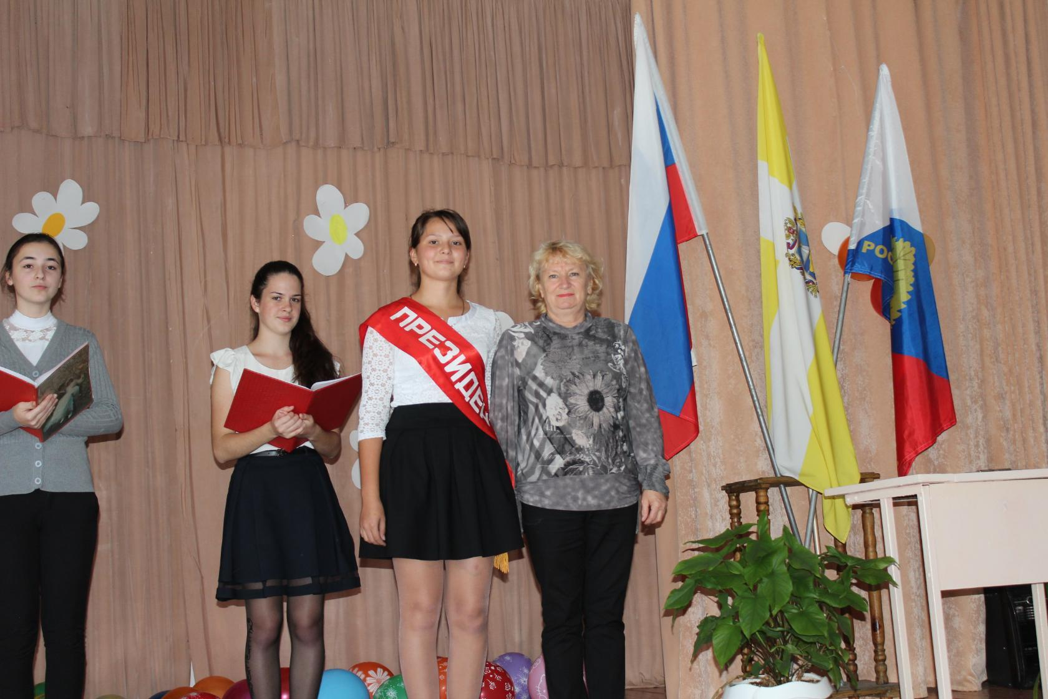
Дети - будущее России!

Slide 19
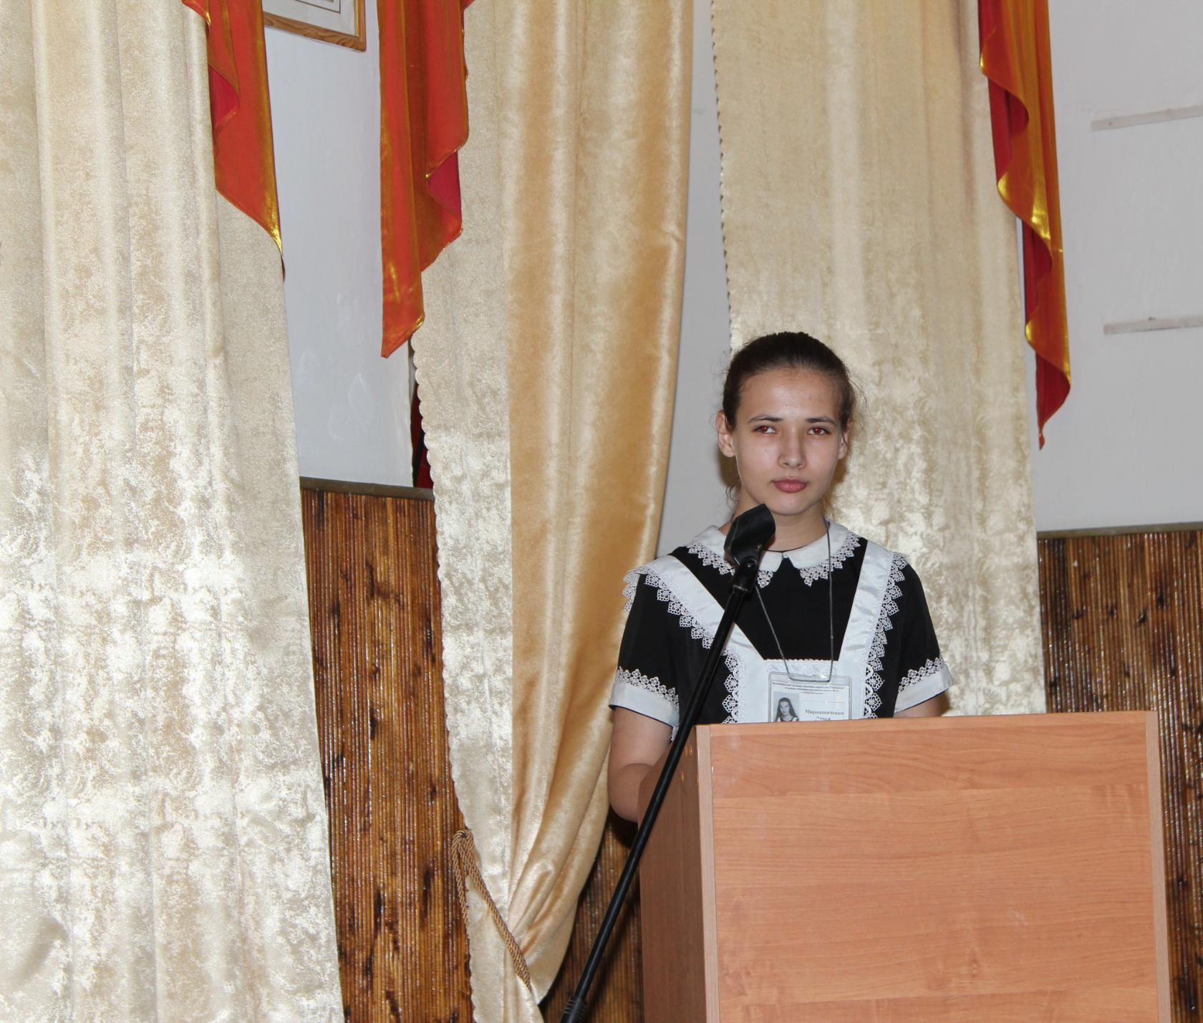
За мной будущее моей страны!

Slide 20
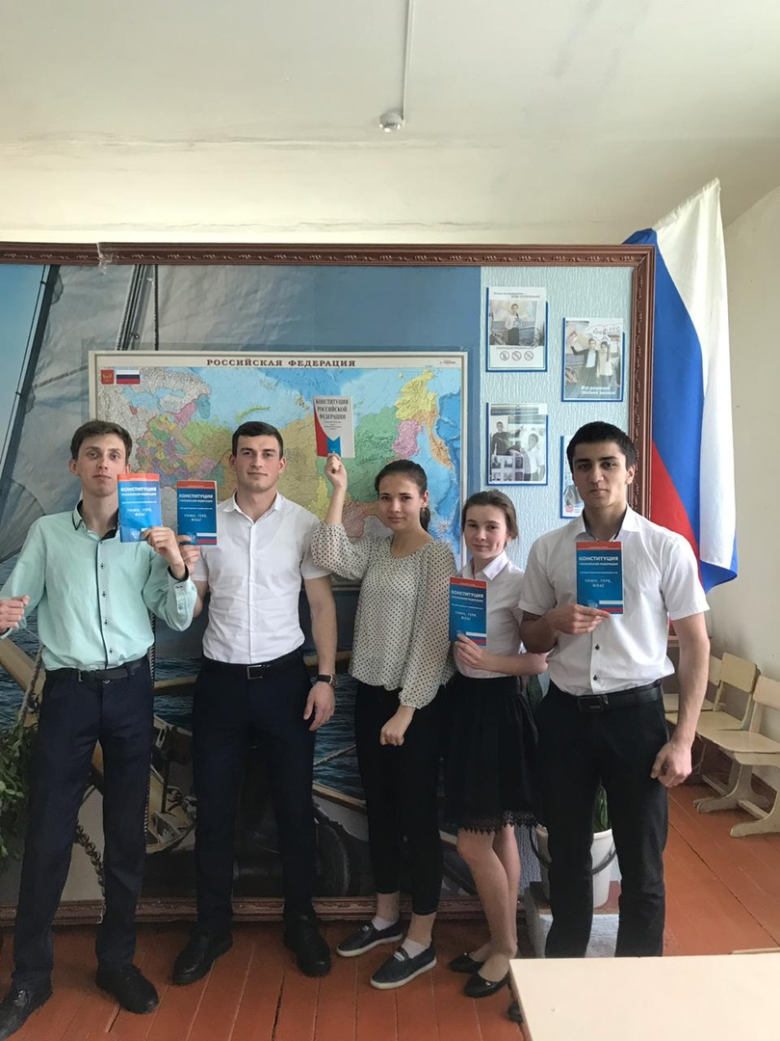
Ты понимаешь, что твой голос самый важный!

Slide 21
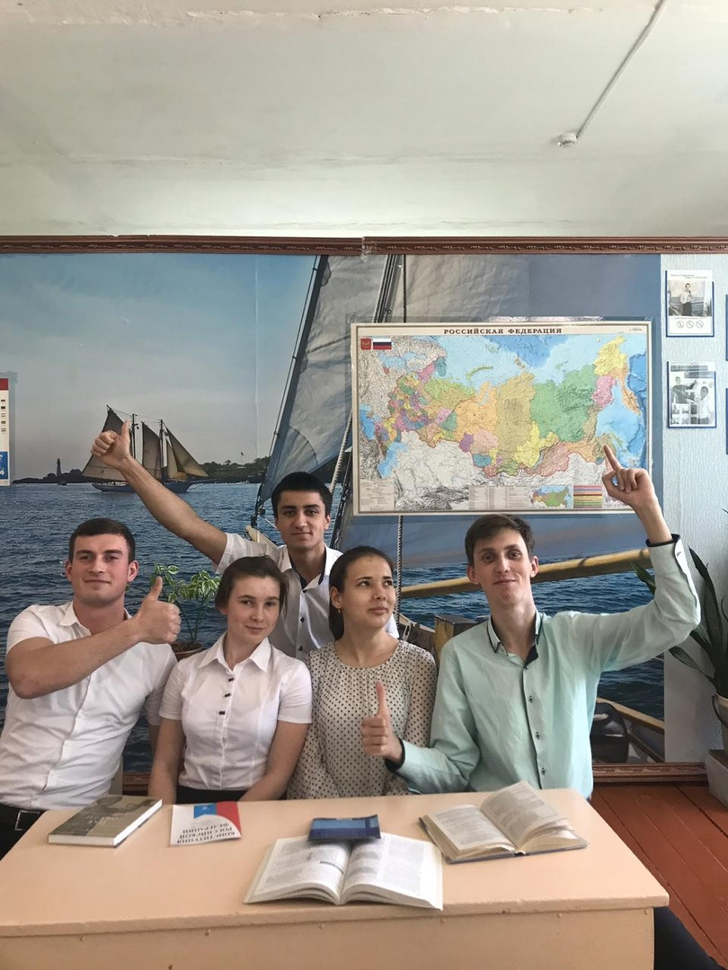
Мы будущие избиратели!

Slide 22
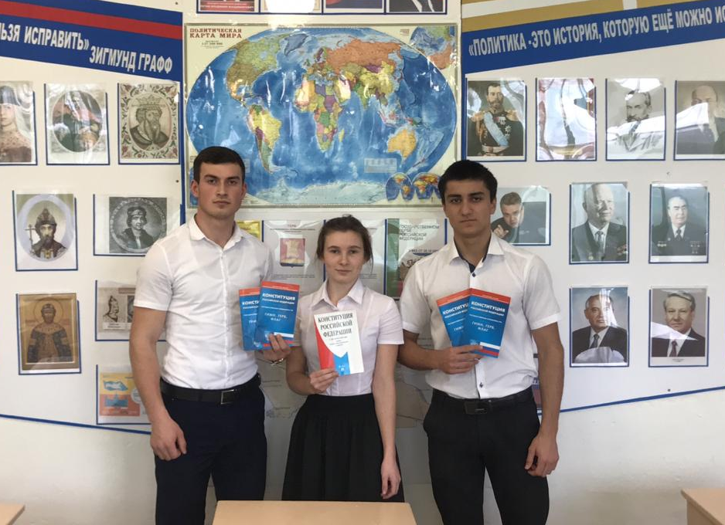
Ты - будущий избиратель. Будущее России за тобой.

Slide 23
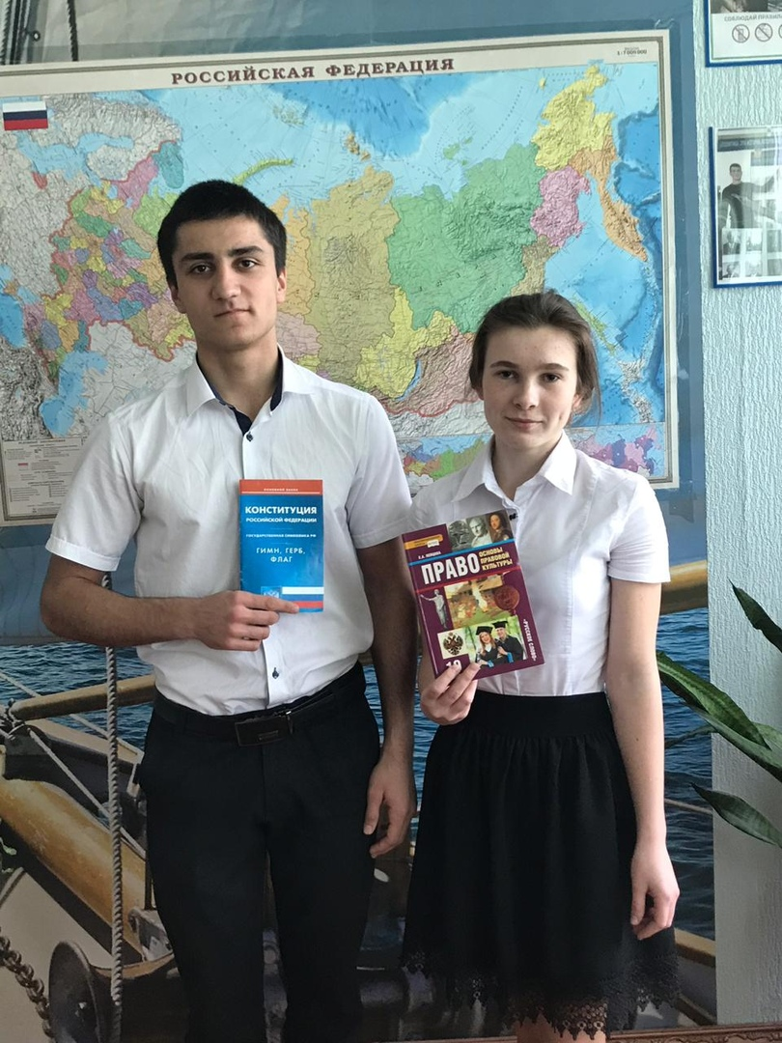
Я, оны, ты, он – голосует регион!

Slide 24
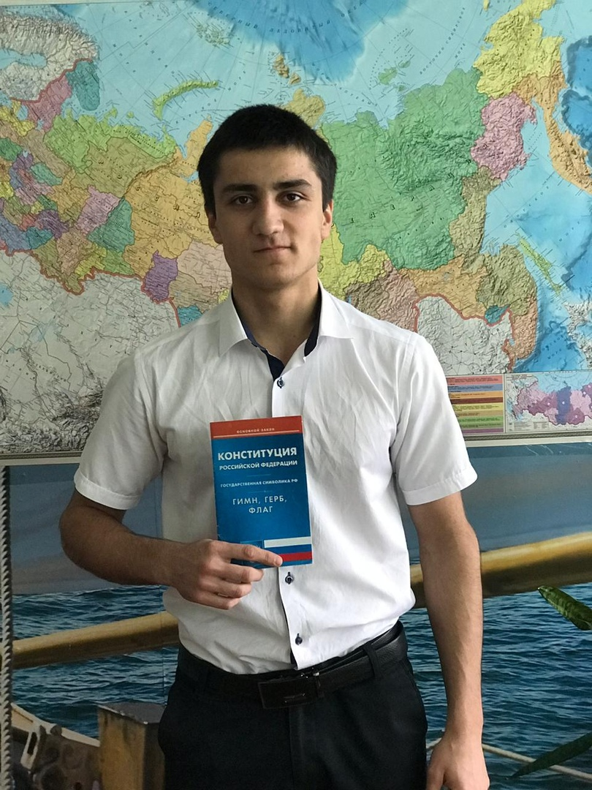
Мой голос выбирает будущее! Он решающий!

Slide 25
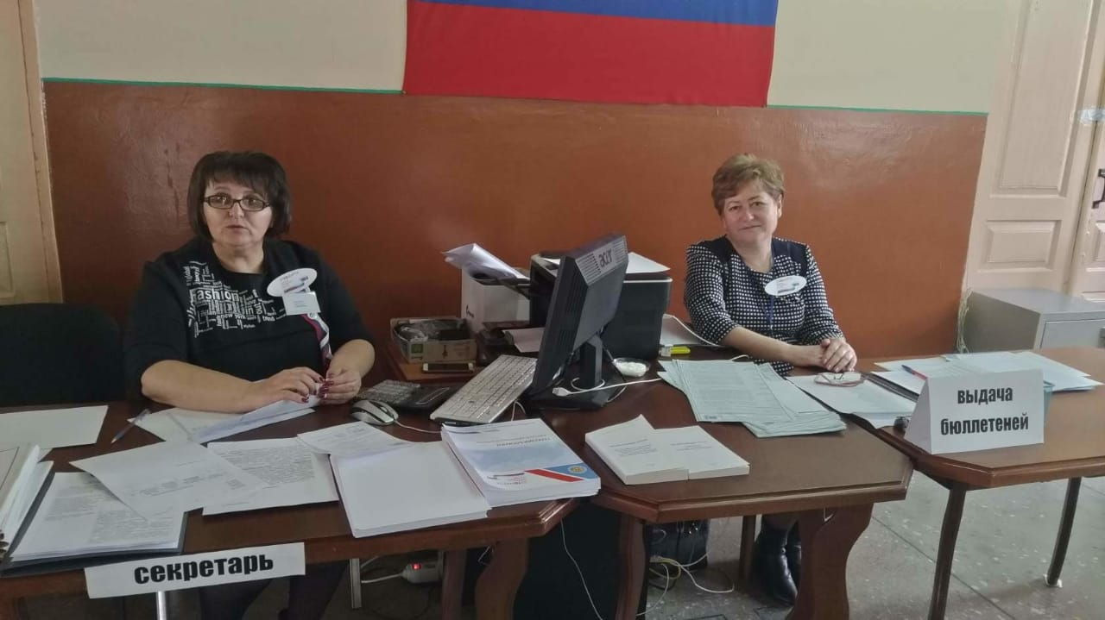
В Совет села достойных, смелых, инициативных и умелых!

Slide 26
Совет села:
Глава села: Шаповалов И.П.
Аполонский В.В.
Чернец Л.И.
Андрианов С.А.
Андрушеская Л.Т.
Капшук Н.Н.
Павлов С.И.
Жуковская Т.А.
Поправка О.В.
Бирезин Ю.Т.
Супрун Г.И.

Slide 27
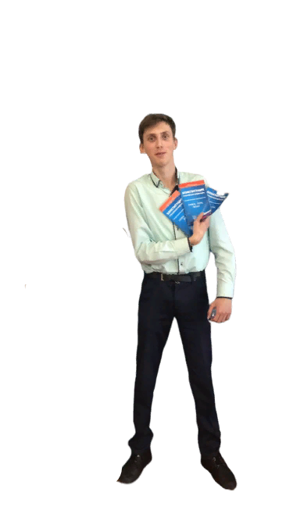
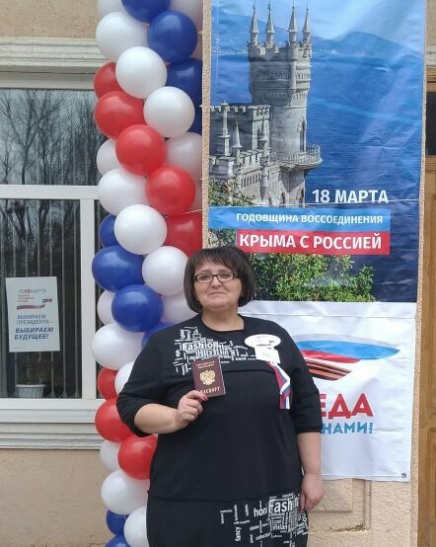
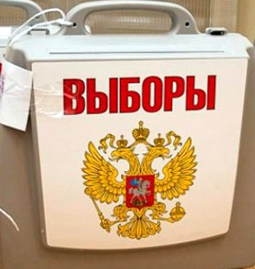
Выбираем мы в Совет нашего села и Думу Смелых, лучших, беспокойных Деловитых и достойных!

Slide 28
Единица – ноль, единица – вздор!
Единица - вздор, единица - ноль,
Один - даже если очень важный -
Не подымет простое Пятивершковое бревно,
Тем более дом пятиэтажный.
А если на выборы, огрудились малые,
Сдайся коррупция, замри и ляг
Народ – это рука миллионолапая,
Сжатая в один мощный кулак!

Slide 29
Выводы:
Значительная часть населения далека от политической жизни страны в силу различных причин, прежде всего, пассивной гражданской позиции.
Старшеклассники более заинтересованы политической сферой, чем молодежь от 18 до 29 лет.
Молодежь практически не участвует и не интересуется жизнью страны.
Рост принципиальной несовместимости интересов, потребностей и ценностных ориентаций молодежи с политикой и возрастающей тенденции отчуждения от органов государственной власти на всех уровнях.

Slide 30
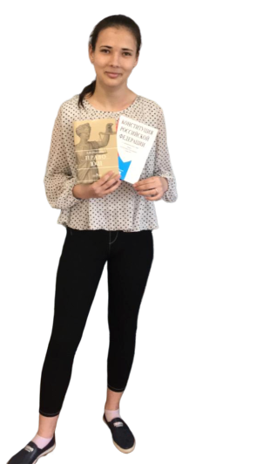
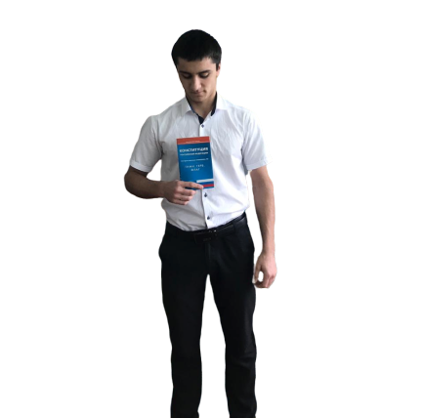
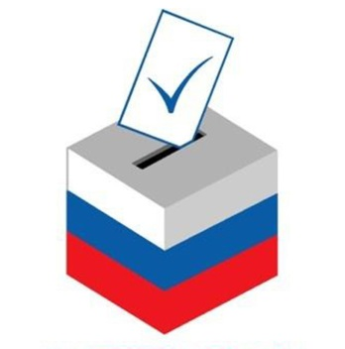
Абсентеизму нет!

